Slide 1
Nowości w procedurach
Sprawdzian 2015

Slide 2
Nowości w procedurach
Zespoły nadzorujące
Kodowanie
Unieważnienia
Postępowanie z płytą z nagraniem
Sala egzaminacyjna
Deklaracje dotyczące języka obcego
Postępowanie z materiałami egzaminacyjnymi

Slide 3
Miejsce i warunki przeprowadzania sprawdzianu Wyposażenie szkoły w urządzenia techniczne
sejf (szafa metalowa) do zabezpieczenia materiałów lub specjalnie przeznaczone do tego celu pomieszczenie
sprzęt do odtwarzania płyt CD i dobre nagłośnienie w salach
sprzęt do nagrywania przebiegu sprawdzianu, w przypadku gdy zdający korzysta z pomocy nauczyciela wspomagającego
łącze internetowe
dostępne połączenie telefoniczne

Slide 4
Miejsce i warunki przeprowadzania sprawdzianu Plan Sali egzaminacyjnej
PRZEWODNICZĄCY ZESPOŁU NADZORUJĄCEGO
przygotowuje Plan sali egzaminacyjnej (Załącznik 14)
odpowiada za właściwe przygotowanie sali do przeprowadzenia sprawdzianu
przeprowadza próbę odsłuchu przykładowego nagrania
odpowiada za właściwe przygotowanie oraz rozmieszczenie urządzeń niezbędnych do przeprowadzenia drugiej części sprawdzianu gwarantujące wysoką jakość dźwięku
odpowiada za prawidłowy przebieg sprawdzianu w danej sali, w szczególności w wyznaczonym sektorze

Slide 5
Plan Sali egzaminacyjnej
Plan sali powinien przedstawiać:
ustawienie ponumerowanych stolików
rozmieszczenie członków zespołu nadzorującego oraz obserwatorów
podział sali na sektory
ustawienie odtwarzacza płyt CD i/lub rozmieszczenie głośników

Slide 6
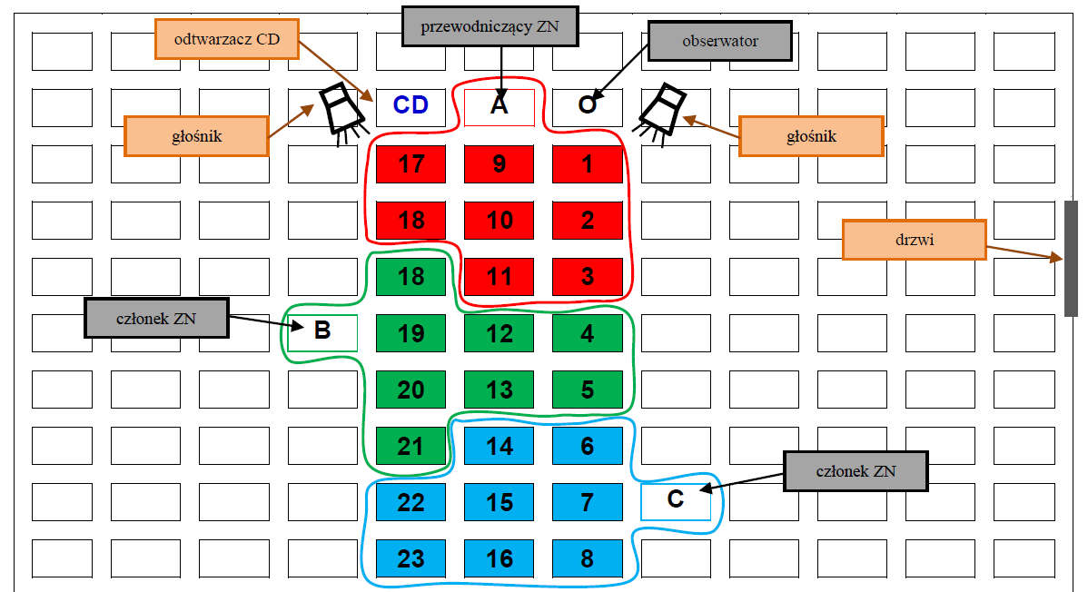
Miejsce i warunki przeprowadzania sprawdzianu Plan Sali egzaminacyjnej

Slide 7
Procedura losowania miejsc przez zdających
zdający wchodzą do sali pojedynczo według kolejności na liście
losują numery stolików, przy których będą pracowali
numery wylosowanych stolików należy zapisać na liście zdających w danej sali przygotowanej przez okręgową komisję egzaminacyjną

Slide 8
zespół nadzorujący
co najmniej 3 osoby
co najmniej jeden członek zespołu z innej szkoły
członek ZN nie może być wychowawcą zdających
w części 1. nie może uczyć
matematyki
języka polskiego
w części 2. nie może uczyć
języka obcego, z którego jest sprawdzian

Slide 9
ZESPÓŁ NADZORUJĄCY
w celu monitorowania prawidłowego przebiegu sprawdzianu członkowie zespołu nadzorującego oraz obserwatorzy
mogą poruszać się po sali
w sposób niezakłócający pracy zdających
cicho
bez zaglądania do prac zdających

Slide 10
Procedura kodowania arkuszy egzaminacyjnych przez uczniów korzystających z dostosowań
uczniowie niepełnosprawni ruchowo
uczniowie z czasową niesprawnością rąk
uczniowie z afazją
uczniowie ze specyficznymi trudnościami w uczeniu się (dysleksja)
S2, S4, S5, S6, S7, S8
czynności związane z kodowaniem wykonują członkowie zespołu nadzorującego
uczniowie nie wyrywają kart rozwiązań zadań otwartych wraz z kartą odpowiedzi ze środka arkusza egzaminacyjnego
uczniowie nie zaznaczają odpowiedzi na karcie odpowiedzi – nie otrzymują dodatkowych 5 minut

Slide 11
Procedura kodowania arkuszy egzaminacyjnych przez uczniów korzystających z dostosowań
uczniowie niepełnosprawni ruchowo
uczniowie z czasową niesprawnością rąk
uczniowie z afazją
uczniowie ze specyficznymi trudnościami w uczeniu się
ZN zaznacza przyznane tym uczniom uprawnienia, zamalowując odpowiednie pole
arkusz egzaminacyjny do pierwszej części sprawdzianu
na zeszycie zadań
na karcie rozwiązań zadań otwartych z języka polskiego
na karcie rozwiązań zadań otwartych z matematyki
na karcie odpowiedzi
arkusz egzaminacyjny do drugiej części sprawdzianu
na zeszycie zadań
na karcie odpowiedzi

Slide 12
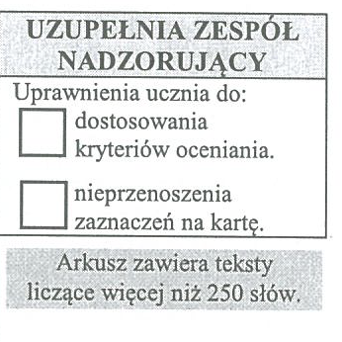
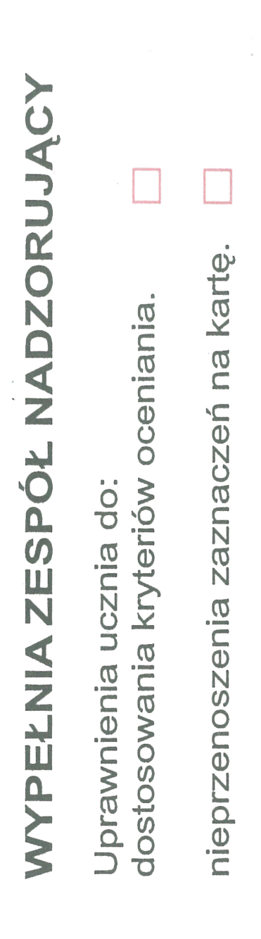
Procedura kodowania arkuszy egzaminacyjnych przez uczniów korzystających z dostosowań
strona tytułowa arkusza
karta rozwiązań zadań otwartych x2
karta odpowiedzi

Slide 13
Zadania zespołów nadzorujących
odpowiadają za prawidłowy przebieg pracy uczniów w wyznaczonym sektorze, zgodnie z Planem sali egzaminacyjnej
odpowiadają za prawidłowe wyrwanie karty rozwiązań zadań otwartych wraz z kartą odpowiedzi z arkusza egzaminacyjnego
dopilnowują, aby przed rozpoczęciem rozwiązywania zadań uczniowie sprawdzili kompletność arkuszy egzaminacyjnych
PZN i Członkowie ZN

Slide 14
Zadania zespołów nadzorujących
PZN i Członkowie ZN
odpowiadają za prawidłowe umieszczenie trzyznakowych kodów, numerów PESEL i naklejek przygotowanych przez OKE w wyznaczonych miejscach arkusza
odpowiadają za to, by zdający pracowali samodzielnie i nie zakłócali pracy innym uczniom oraz nie używali korektorów, kalkulatorów, słowników oraz innych przyborów niedozwolonych na sprawdzianie

Slide 15
Zadania zespołów nadzorujących
PZN i Członkowie ZN
dopilnowują, aby w czasie dodatkowych 5 minut uczniowie sprawdzili poprawność przeniesienia odpowiedzi na kartę odpowiedzi
odbierają od uczniów arkusze egzaminacyjne, sprawdzają ich kompletność

Slide 16
Przebieg sprawdzianu w przypadku zdających, którzy mają obowiązek zaznaczania odpowiedzi na karcie odpowiedzi
PZN po upływie czasu na pracę z arkuszem
informuje zdających o zakończeniu pracy
poleca sprawdzenie poprawności przeniesienia odpowiedzi na kartę odpowiedzi
przeznacza na tę czynność 5 minut, ten czas nie może być wykorzystany na rozwiązywanie zadań
poleca zamknięcie arkuszy oraz odłożenie ich na brzeg stolika

Slide 17
Przebieg sprawdzianu w przypadku zdających, którzy nie mają obowiązku zaznaczania odpowiedzi na karcie odpowiedzi
PZN po upływie czasu na pracę z arkuszem
informuje zdających o zakończeniu pracy
poleca zamknięcie arkuszy oraz odłożenie ich na brzeg stolika

Slide 18
Po zakończeniu sprawdzianu w terminie głównym (w kwietniu) w przypadku arkuszy zdających, którzy mają obowiązek zaznaczenia odpowiedzi na karcie odpowiedzi
Członkowie ZN oddzielają elementy arkuszy przekazywane do OKE od zeszytów zadań
zeszyty zadań
w części pierwszej SPRAWDZIANU
karty rozwiązań zadań otwartych z języka polskiego i z matematyki wraz z kartą odpowiedzi

Slide 19
Po zakończeniu sprawdzianu w terminie głównym (w kwietniu) w przypadku arkuszy zdających, którzy mają obowiązek zaznaczenia odpowiedzi na karcie odpowiedzi
Członkowie ZN oddzielają elementy arkuszy przekazywane do OKE od zeszytów zadań
zeszyty zadań
w części drugiej SPRAWDZIANU
karty odpowiedzi

Slide 20
Po zakończeniu sprawdzianu w terminie głównym (w kwietniu) w przypadku arkuszy zdających, którzy nie mają obowiązku zaznaczenia odpowiedzi na karcie odpowiedzi
do OKE przekazywane są całe arkusze
zeszyty zadań
karty rozwiązań zadań otwartych
karty odpowiedzi
uczniowie nie wyrywają
karty rozwiązań zadań otwartych
karty odpowiedzi

Slide 21
Po zakończeniu sprawdzianu w terminie głównym (w kwietniu) w przypadku arkuszy zdających, którzy mają obowiązek zaznaczenia odpowiedzi na karcie odpowiedzi
zespół nadzorujący w przypadku ucznia, który zgłasza, że nie zdążył przenieść odpowiedzi na kartę odpowiedzi
pakuje do bezpiecznej koperty jego zeszyt zadań wraz z kartą odpowiedzi lub zeszyt zadań wraz z kartą rozwiązań i kartą odpowiedzi
zaistniały fakt odnotowuje się w protokołach przebiegu sprawdzianu (w danej sali oraz zbiorczym)

Slide 22
Po zakończeniu sprawdzianu w terminie głównym (w kwietniu)
Dyrektor Szkoły Przewodniczący Szkolnego Zespołu Egzaminacyjnego
zabezpiecza pozostające w szkole zeszyty zadań przed nieuprawnionym ujawnieniem danych osobowych uczniów

Slide 23
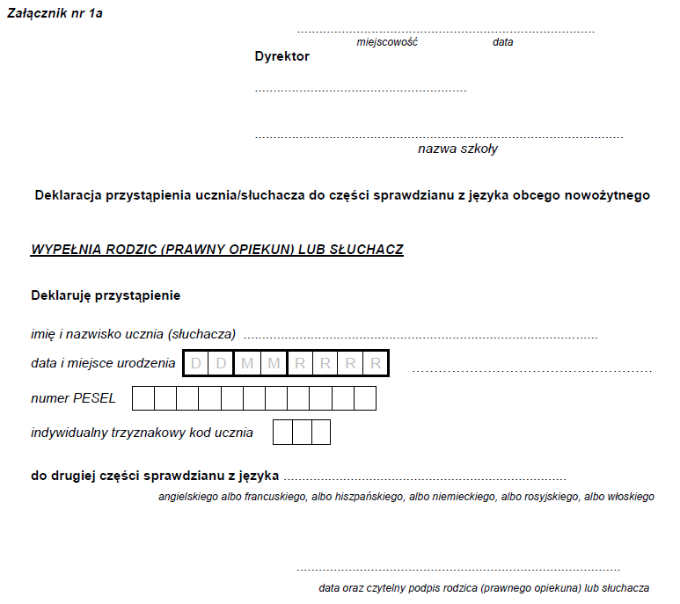
Deklaracje wyboru języka obcego nowożytnego załącznik 1a Druga część sprawdzianu
dyrektor zbiera pisemne deklaracje rodziców uczniów ze wskazaniem języka obcego nowożytnego, z którego uczeń przystąpi do części drugiej sprawdzianu
Załącznik 1a
w przypadku gdy uczeń szkoły podstawowej uczy się, jako przedmiotu obowiązkowego, więcej niż jednego języka obcego nowożytnego spośród języków: angielskiego, francuskiego, hiszpańskiego, niemieckiego, rosyjskiego i włoskiego

Slide 24
Kiedy nauczany w szkole język obcy nowożytny jest językiem obowiązkowym?
ROZPORZĄDZENIE MINISTRA EDUKACJI NARODOWEJ z dnia 7 lutego 2012 r. w sprawie ramowych planów nauczania w szkołach publicznych określa minimalną ogólną liczbę godzin przeznaczonych na realizację obowiązkowych zajęć edukacyjnych w cyklu kształcenia
Klasy I–III szkoły podstawowej język obcy nowożytny – 190 godzin
Klasy IV–VI szkoły podstawowej język obcy nowożytny – 290 godzin

Slide 25
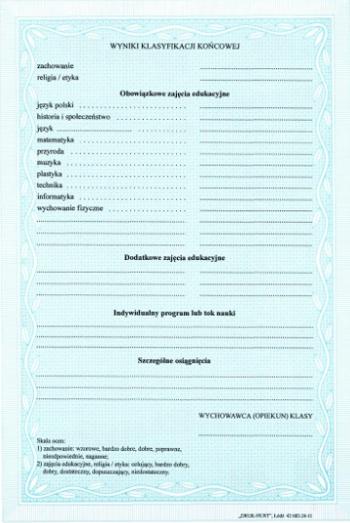
Kiedy język obcy nowożytny jest językiem obowiązkowym?
angielski
bardzo dobry
angielski
bardzo dobry
język francuski
bardzo dobry
język francuski
bardzo dobry
dyrektor nie zbiera pisemnych deklaracji rodziców uczniów ze wskazaniem języka obcego nowożytnego, z którego uczeń przystąpi do części drugiej sprawdzianu
uczeń nie może dokonać wyboru
dyrektor zbiera pisemne deklaracje rodziców uczniów ze wskazaniem języka obcego nowożytnego, z którego uczeń przystąpi do części drugiej sprawdzianu Załącznik 1a
uczeń może dokonać wyboru

Slide 26
Postępowanie z płytą CD
Bezpośrednio po zapisaniu godziny rozpoczęcia i zakończenia części 2. sprawdzianu następuje uruchomienie odtwarzania nagrania z płyty CD.
na płycie nagrane są:
instrukcje dla zdających
zadania
przerwy
w przypadku awarii płyty PZN:
zapisuje czas rozpoczęcia przerwy
wymienia płytę CD na rezerwową
zapisuje czas zakończenia przerwy oraz nowy czas zakończenia pracy z arkuszem
uruchamia płytę od ścieżki z numerem zadania, podczas którego nastąpiła usterka

Slide 27
unieważnienia
Przyczyny unieważnienia części sprawdzianu
- wniesienie/korzystanie z urządzenia telekomunikacyjnego
- stwierdzenie niesamodzielnego rozwiązywania zadań
- stwierdzenie występowania jednakowych sformułowań wskazujących na udostępnienie rozwiązań innemu uczniowi lub korzystanie z rozwiązań innego ucznia
- zakłócania przez ucznia prawidłowego przebiegu części sprawdzianu
Skutki
- uczeń przystępuje do danej części sprawdzianu w sesji czerwcowej
- w przypadku unieważnienia części sprawdzianu w sesji czerwcowej na zaświadczeniu o wynikach wpisuje się 0%

